Slide 1
Rizikos planavimas ir valdymas
Edu-game

Slide 2
Rizikos valdymas
● Rizikos analizė ir valdymas yra žingsnių seka, kuria vadovaudamiesi projektuotojai suranda ir analizuoja iškilusias problemas.
● Rizika yra veiksnys, kuris gali įvykti arba ne. Labai svarbu nustatyti tą problemą ir jos tikimybę, įtaką projektui, sprendimo planą.
● Rizikos valdymas ir įvertinimas yra raktas sėkmingam projekto įgyvendinimui.

Slide 3

Rizikos valdymo tikslas
Sumažinti nuostolius
Sumažinti įtampa darbo grupėse
Numatyti galimas rizikas
Parengti tinkamą planą
Veiklos instrukcijas

Slide 4
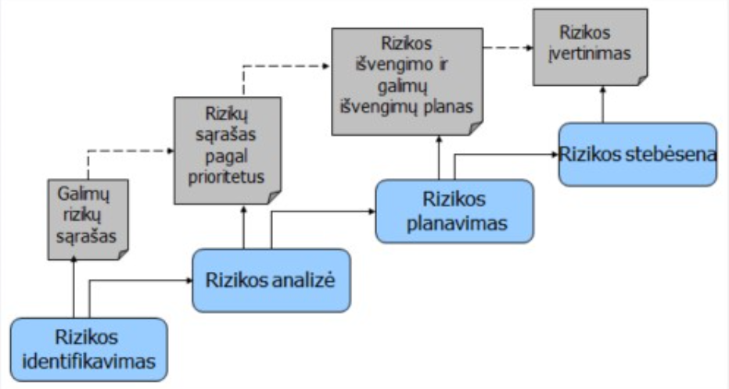
Rizikos valdymo procesas

Slide 5
Mūsų projekto rizikos
Esame maža grupė ir pareigybėse dirba po vieną specialistą, tad ligos ar kt. atveju atsiranda rizika nespėti laiku atlikti projektą.
Kuriamas edukacinis žaidimas nepateisins edukacinių tikslų.
Žaidimas nesudomins mokinių.
Užsakovas pakeis reikalavimus sistemai.
Perkamų paslaugų pasiūla, kokybė ir kaina (pvz.: reikalingos paslaugos iš trečiųjų šalių ar samdomas specialistas: garso prodiuseris, grafikos dizaineris).
Darbo grupės kvalifikacija.
Netinkamas išteklių paskirstymas.
Duomenų bazės informacijos nutekinimas (saugumas).
Sistema gali turėti rimtų defektų.

Slide 6
Projekto rizikos ir veiksnių lentelė
Rizika | Veiksnys
Riboti žmogiškieji resursai (nėra specialisto galinčio pakeisti komandos narį). | Personalo veiksnys
Darbo grupės kvalifikacija. | Personalo veiksnys
Užsakovo reikalavimų kitimas. | Išorinis (užsakovo) veiksnys
Perkamų paslaugų pasiūla, kokybė ir kaina. | Išorinis (tiekėjo) veiksnys
Edukacinės žaidimo dalies panaudojamumas. | PĮ veiksnys
Žaidimo efektingumas (mokinių įsitraukimo lygis). | PĮ veiksnys
Netinkamas išteklių paskirstymas. | Projekto valdymo veiksnys

Slide 7
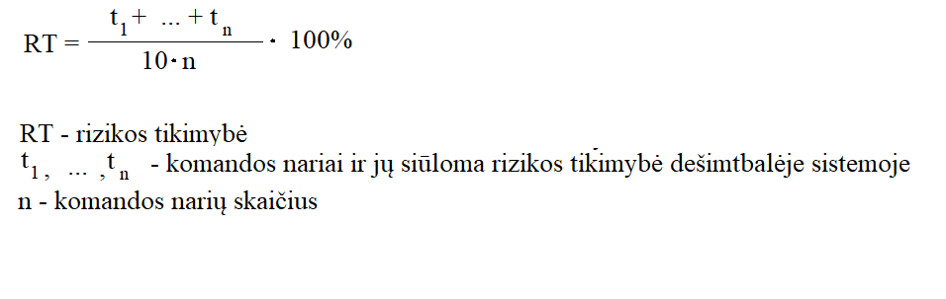
Rizikų vertės nustatymo būdas ir vertė
Rizikos įtakos ir vertės nustatymui, mes taikome balų metodą.
Rizikos tikimybė vertinama 1-10 balų skalėje. Konkrečios rizikos atveju apklausiami komandos nariai ir išvedamas bendras rodiklis (rizikos tikimybės vidurkis). Tikimybę išreiškiame procentais.

Slide 8
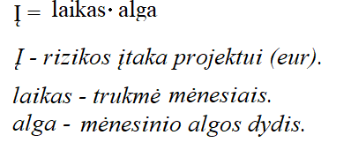
Rizikos įtaka projektui
Rizikos įtaka projektui vertinama eurais, kurie reikalingi finansuoti problemoms šalinti.
Žmogiškieji resursai projekte vertinami skirtingai (praradus vieną iš grupės narių, įtaka projektui gali būti skirtinga). Lentelėje naudojamas darbuotojų įtakos vidurkis pagal darbo trukmę ir valandinį atlyginimą:
Programuotojo įkainis : 1500 eur/mėn.
Projektuotojas įkainis: 1200 eur/mėn.
IT darbuotojas (dokumentuotojas, specifikacijų rengėjas): 1000 eur/mėn.
Samdomas testuotojas: 800 eur/mėn.
Darbuotojų kvalifikacijos rizikos įtakoje, atsižvelgiama į darbuotojų algos skirtumą tarp patyrusio ir aukštesnės kvalifikacijos darbuotojo bei pradedančiojo darbuotojo.

Slide 9
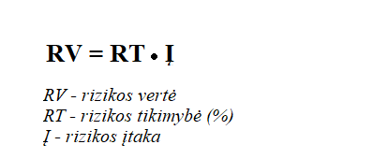
Rizikos įvertinimas
Rizika | Tikimybė (RT) | Įtaka | Rizikos vertė*
Riboti žmogiškieji resursai. | 60% | 1240 eur | 744 eur
Darbo grupės kvalifikacija. | 60% | 500 eur | 300 eur
Užsakovo reikalavimų kitimas. | 30% | 1000 eur | 300 eur
Perkamų paslaugų pasiūla, kokybė ir kaina. | 40% | 800 eur | 320 eur
Edukacinės žaidimo dalies panaudojamumas. | 40% | 1500 eur | 600 eur
Žaidimo efektingumas (mokinių įsitraukimo lygis). | 50% | 1500 eur | 750 eur
Netinkamas išteklių paskirstymas. | 50% | 1000 eur | 500 eur
* mėnesinė rizikos vertė (gali kisti kintant rizikos šalinimo trukmei).
Notes:
Idealu būtų rizikos įtaką projektui išreikšti pinigais.
Padauginus rizikos įtakos sąnaudas iš jos tikimybės gautume rizikos vertę.
Pagal gautus rezultatus galima nuspręsti, ar verta imtis atsargumo priemonių.
rizikos verte priklauso: 1. nuo rizikos pasirodymo tikimybės 2. jos įtakos projektui dydžio.
Rizikos vertė apskaičiuojama rizikos tikimybės įvertinimą padauginus iš rizikos įtakos įvertinimo.

Slide 10
Rizikos veiksnių apibūdinimo lentelė
 |  | Tikimybė
 |  | Aukšta | Vidutinė | Žema
Poveikis | Aukštas | Išorinis (užsakovo) veiksnys |  | Personalo veiksnys
 | Vidutinis |  | Išorinis (tiekėjo) veiksnys PĮ veiksnys
 | Žemas |  |  | Projekto valdymo veiksnys
Tikimybė Aukšta: 70%-100%
Vidutinė: 40%-70%
Žema: iki 40%
Poveikis (įtakojama projekto procentinė dalis)
Aukštas: 80%-100%
Vidutinis: 40%-80%
Žemas: iki 40%

Slide 11
Rizikos mažinimo metodai
Atliksime rizikos analizę, naudodami kokybinės rizikos analizavimo metodus. Rizikos mažinimo priemonės:
Rizikos prevencija: sudarysime darbo grupės susitikimų grafiką (įtraukiant ir vadovybę). Skirsime lėšų prevencijai vykdyti.
Rizikos mažinimas: atliksime grupės narių apklausą (kaip išvengti problemų, kaip sumažinti tikimybę). Kursime sistemos prototipus ir bendradarbiausime su užsakovu.
Rizikos vengimas: sudarysime veiklos instrukciją kraštutiniams atvejams, kas būtų, jeigu nutiktų… (pvz.: netelpame į numatytą terminą - atsisakome kai kurių realizacijos funkcijų ir numatome tai atlikti sistemos tolimesniame plėtojime).
Atsitiktinumų planavimas: numatysime laiko rezervą nenumatytiems atvejams.
Rizika | Sprendimas
Žaidimas nesudomins mokinių. | Tobulinti projektą, įdiegti naujų funkcijų, reklamavimas.
Duomenų bazės informacijos nutekinimas (saugumas). | Užšifruoti duomenis.
Sistema gali turėti rimtų defektų. | Skirti papildomo laiko testavimui ir taisymui.

Slide 12
Rizikos valdymo planas
Rizikos veiksnys | Tikimybė | Poveikio dydis | Galimos pasekmės | Prevencinės priemonės
Riboti žmogiškieji resursai. | Žema | Aukštas | Pailgėja projekto kūrimo laikas | Turėti darbo grupėje specialistų galinčių laikinai pakeisti bet kurį grupės narį.
Darbo grupės kvalifikacija. | Žema | Aukštas | Sunkiau įvykdomi projektai, mažai patirties. | Skatinti darbuotojų profesinį tobulėjimą. Kvalifikacijos kėlimas.
Užsakovo reikalavimų kitimas. | Aukšta | Aukštas | Prailgina projekto kūrimo procesą, sunku nustatyti projekto baigimo datą | Prototipų kūrimas. Bendradarbiavimas su užsakovu.
Perkamų paslaugų pasiūla, kokybė ir kaina. | Vidutinė | Vidutinis | Projektas gali neatsipirkti | Sutarties sudarymas
Edukacinės žaidimo dalies panaudojamumas. | Vidutinė | Vidutinis | Prarastas užsakovų susidomėjimas. Sunkiai integruojama į ugdymą. | Bendradarbiavimas su ugdymo specialistais. Edukacinių žaidimų pritaikymas prie ugdymo medžiagos.
Žaidimo efektingumas (mokinių įsitraukimo lygis). | Vidutinė | Vidutinis | Mokiniai nenoriai naudosis edukaciniu žaidimu (nepatogus valdymas, personažų pasirinkimo galimybės nebuvimas, efektų trūkumas). | Mokinių dalyvavimas testavime.
Netinkamas išteklių paskirstymas. | Žema | Žema | Projektas gali neatsipirkti arba gali būti išleista daug pinigų netinkamose vietose | Finansinių išteklių paskirstymo planas. Kūrimo proceso standartizavimas.

